Slide 1

Ione Amorim
ione@idec.org.br
Desafios para a redução do superendividamento no Brasil
XXIII Encontro dos Procon's Municipais do Estado de Mato Grosso do Sul
Maio/2024

Slide 2

Radiografia do crédito e endividamento das famílias brasileiras
Expansão do crédito
Situação do endividamento
Tratamento do superendividamento

Slide 3
Expansão do crédito para as famílias no Brasil
Modalidades de crédito
Taxa de juros
Publicidade e oferta de crédito

Slide 4
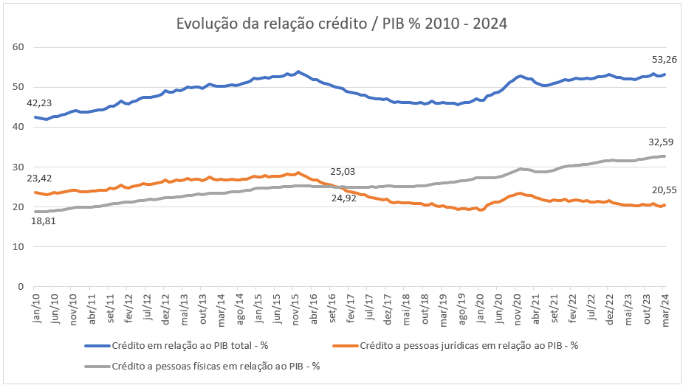
Evolução do volume de crédito em relação ao PIB
Fonte: BCB

Slide 5
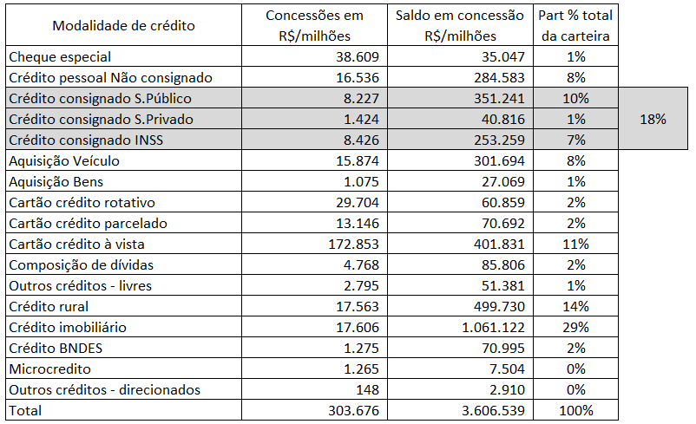
Composição da carteira de crédito para PF (mar/2024)
Considerando a soma das três modalidades de crédito consignado, o saldo ocupa a segunda posição em saldo de créditos concedidos, com 18% da carteira para PF, atrás apenas das operações com crédito imobiliário que responde por 29% do saldo total em concessão de crédito para as famílias
Fonte: BCB

Slide 6
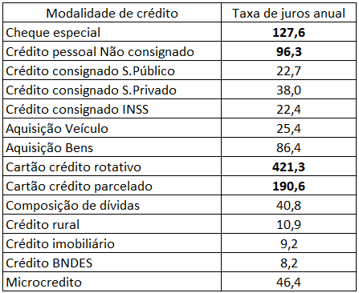
Taxa de juros por modalidade de crédito
(março / 2024)
Novas regras para taxa de juros crédito rotativo e parcelado Resolução BCB n°.5.112/23
As modalidades de cartão rotativo e parcelado a partir de 03/01/2024, o saldo será corrigido até uma vez o valor original da dívida, o que corresponderia a 100% ao ano.
Fonte: BCB

Slide 7
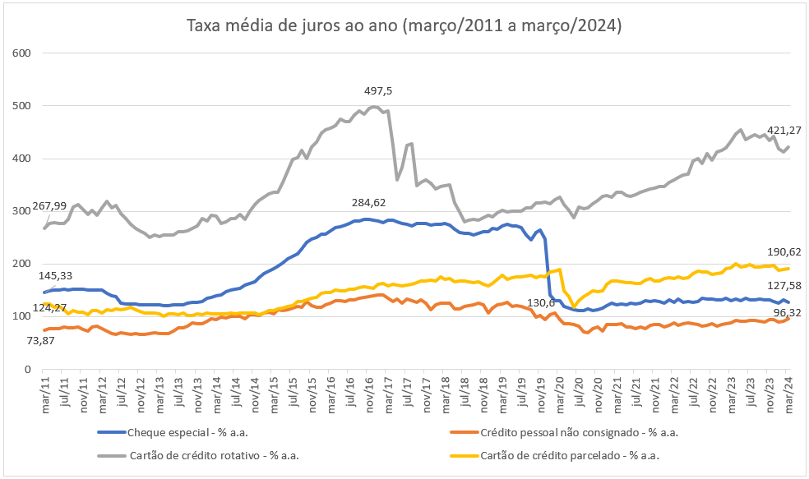
Comportamento da taxa de juros
(cartão rotativo e parcelado, cheque especial e crédito pessoal)
Fonte: BCB

Slide 8
Situação de endividamento das famílias
Indicadores de inadimplência
Banco Central
Pesquisa Peic - CNC
Ciclo de endividamento permanente

Slide 9
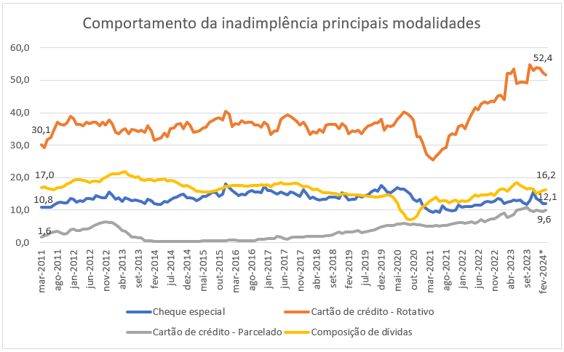
Comportamento da inadimplência – BCB
(Cartão rotativo e parcela, cheque especial e composição de dívidas)
Fonte: BCB

Slide 10
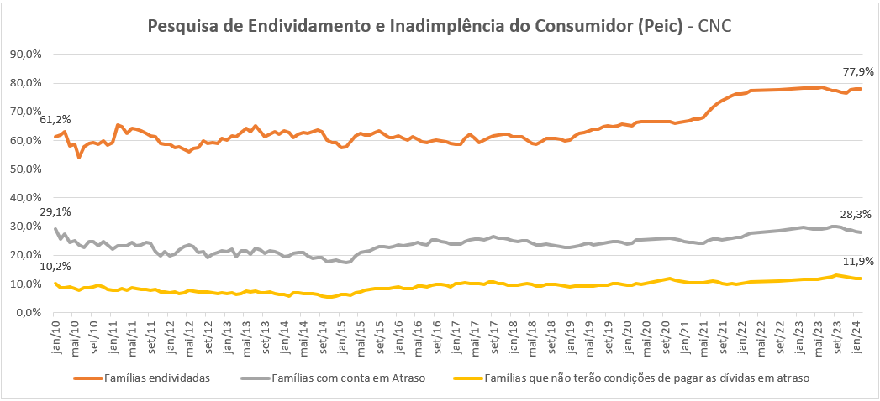
Comportamento da inadimplência – CNC
(Pesquisa de Endividamento e Inadimplência do Consumidor - Peic)
Fonte: CNC

Slide 11
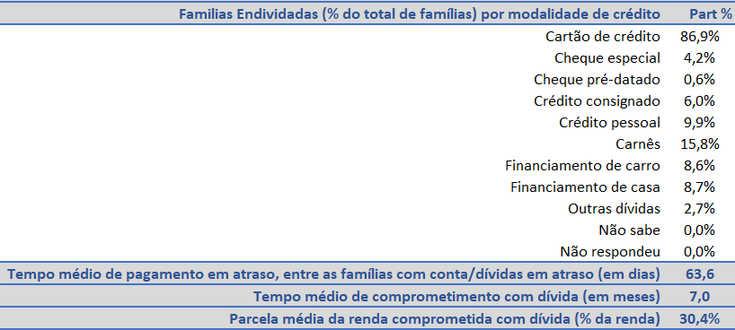
Comportamento da inadimplência – CNC
(Pesquisa de Endividamento e Inadimplência do Consumidor )
Fonte: CNC

Slide 12
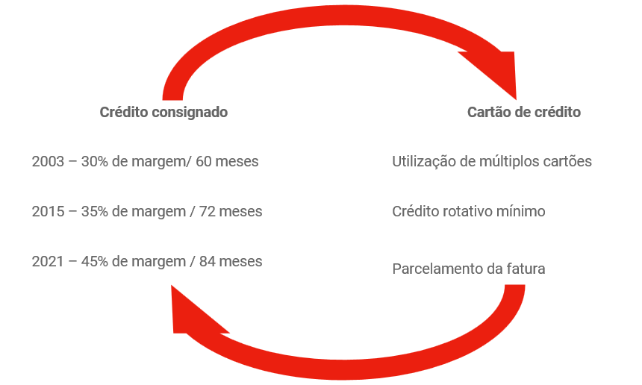
Ciclo de endividamento permanente
Juros altos x juros “baixos”
Taxa de Juros ao ano
22,4%
Taxa de Juros ao ano
421,30%

Slide 13
Lei 14.181/2021 Tratamento do Superendividamento
Tratamento coletivo do superendividamento
Prevenção e Educação Financeira
Disciplina da oferta e publicidade de crédito

Slide 14
Lei 14.690/2023 Programa Emergencial de Renegociação de Dívidas PF – Desenrola
Suspensão de dívidas até R$100,00 do cadastro de negativação
Faixa 1 – Renegociar dívida até R$ 5mil para quem tem renda até 2 salários mínimos (ou cadastro programa social)
Faixa 2 – Renegociar dívida sem limite para quem tem renda até R$ 20 mil

Slide 15
Tratamento coletivo do Superendividamento
Artigo 104 A
Artigo 104 B
Artigo 104 C

Slide 16
Aplicação do Artigo 104 A
O que não está coberto pela Lei do superendividamento
1 – O uso de crédito com a finalidade de não pagamento
  A tomada de crédito dolosa x a prática abusiva na concessão
2 – Dívidas com garantia real imobiliária e rural
3 – Novo acordo após dois anos do término da repactuação
O prazo para o acordo é de 60 meses

Slide 17
Aplicação do Artigo 104 B
1 – Ausência de êxito extrajudicial e o processo de judicialização
  Os vários caminhos que o consumidor pode iniciar o processo e a estrutura disponível para o processo inicial
2 – Padronização de processos de informações
  Processo de audiências e registro de documentação probatória e informações
3 – Posicionamento dos credores em 15 dias
  Consequências e conflitos entre credores e politicas de oferta
4 – Nomeação de procurador
  O procurador apresentará o plano de pagamento em 30 dias
5 – Desafios do Plano compulsório
  Pagamento do valor principal do mínimo devido corrigido por índices oficiais, liquidação total da dívida, prazo máximo 5 anos com carência de 180 dias

Slide 18
Aplicação do Artigo 104 C
1 – Capacitação das entidades do SNDC
2 – Conciliação administrativa para prevenir o superendividamento
3 – Preservar o mínimo existencial
4 – Monitoramento do consumidor
  Condicionamento de seus efeitos à abstenção, pelo consumidor, de condutas que importem no agravamento de sua situação

Slide 19
Desafios para o SNDC
Fazer um bom diagnóstico da situação de endividamento do consumidor
Sistematizar as informações e realizar os cálculos, criando diferentes cenários de propostas
Monitorar o histórico de reincidência e suas consequências (acordo inadequado acima da capacidade de renda, piora na situação financeira, descontrole financeiro, acordo coletivo parcialmente cumprido)
Proposta de renegociação de longo prazo e falta de estrutura e sistema de gestão
Falhas recorrentes na oferta de crédito e processos de renegociação que resultam no aumento da divida
Ausência de mecanismo de controle e avaliação e suporte de equipes multidisciplinares (psicólogos,, economistas, administradores)

Slide 20
Levantamento e histórico das dívidas
Quando tempo está vivendo na situação de endividamento
Fatores que resultaram no endividamento (desemprego, acidentes da vida, decisões financeiras equivocadas, descontrole de gastos aumento excessivo da dívida)
Como teve inicio o processo de endividamento, já houve tentativas de acordos anteriores?
Recebeu suporte técnico, ou teve apoio de entidades de SNDC ou de outras fontes

Slide 21
Situação econômica (renda e fonte)
Como é composta a estrutura de renda familiar ( individual, coletiva na distribuição dos gastos de sobrevivência)
Natureza da fonte de renda (atividade de trabalho formal, informal, aposentado, autônomo, servidor publico, microempreendedor, empresário, profissional liberal)
Tipo de renda, (assalariado, remuneração fixa ou variada)
Capacidade e comprovação de renda e fixa e variável
Disponibilidade de renda líquida para avaliação de propostas

Slide 22
Planejamento financeiro (controle)
Já utilizou alguma ferramenta de planejamento financeiro ou de controle de despesa
Possuiu noções de educação financeira, consegue avaliar a própria situação financeira
Consegue adotar medidas para reduzir os impactos negativos no orçamento
Possui predisposição para fazer restrições de gastos e monitoramento severo para não reincidir no endividamento

Slide 23
Ferramentas de apoio
Calculadora Cidadão do Banco Central
Canais de diálogo dos credores com as entidades acolhedoras na atualização dos saldos e envio de documentos
Envio de propostas através do Consumidor.gov.br
Núcleos de atendimentos capacitados

Slide 24
Natureza do estoque da dívida
Identificação da modalidade de crédito (crédito pessoal, crédito consignado, cartão de crédito, cheque especial, financiamento veículo, imobiliário)
Dívidas não bancárias (concessionárias de serviços públicos de água, energia, gás, telefonia e internet)
Operações com garantias ( credito consignado, financiamento imobiliário, financiamento de veículos, home equity – crédito pessoal com garantia de imóvel ou veículo)
Inadimplência: contas em atraso, tempo de atraso, risco de execução de garantia

Slide 25
Compromissos para renegociar dívidas
Adotar medidas para reduzir os impactos negativos no orçamento
Utilizar instrumentos de controle e gestão de gastos
Buscar a quitação das dívidas de forma planejada para equilibrar os despesas correntes
Não comprometer a renda com acordos que resultem em nova fonte de endividamento

Slide 26
Casos Reais
Cartão de crédito
Consignado
Múltiplos crédito

Slide 27
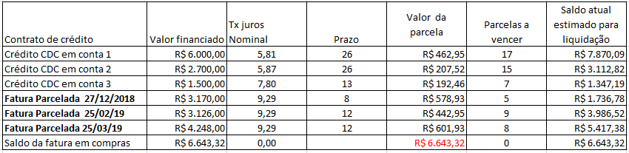
Caso 1 – Endividamento cartão de crédito
Estudo de reestruturação de dívida em processo de superendividamento sem inadimplência
Composição da dívida
Renda mensal: R$ 4,1 mil – regime CLT
Soma das parcelas: R$ 2.486,17 + Fatura do mês atual

Slide 28
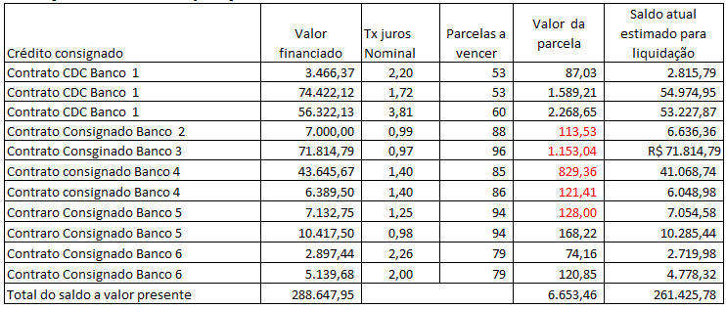
Caso 2 – Superendividamento no consignado
Estudo de reestruturação de dívida caso superendividamento sem inadimplência
Composição da dívida
Renda mensal: R$ 7,7 mil – regime Servidor Público
Comprometimento de renda: 86%

Slide 29

Caso de Superendividamento crônico
Estudo de reestruturação de dívida múltiplas operações
2018
2024
Todas as dividas renegociadas em 2 anos
90% das dívidas pagas
10% das dívidas para quitar até 05/2025
Documentário: No caminho do superendividamento
Renda mensal: R$ 16 mil – regime Servidor Público
Comprometimento de renda: 120%

Slide 30
Obrigada!
Ione Amorim
Coordenadora do Programa de Serviços Financeiros
ione@idec.org.br
ioneamorim@gmail.com
Idec.org.br

